Slide 1
네이버 블로그 만들기
네이버 블로그 콘텐츠 등록
114우선번호안내서비스 블로그 메뉴얼
사업본부 전략기획팀 과장 우덕성

Slide 2
Contents
Part 01
01. 네이버 블로그 만들기 – 내 블로그 관리자 모드 접속하는 방법
02. 네이버 블로그 만들기 – 카테고리 설정하는 법
03. 네이버 블로그 만들기 – 상단메뉴 설정하는 방법
04. 네이버 블로그 만들기 – 블로그정보 설정하는 방법
05. 네이버 블로그 만들기 – 내 블로그 프롤로그 화면 설정하는 방법
06. 네이버 블로그 만들기 – 레이아웃 위젯 설정하는 방법
Part 02
07. 네이버 블로그 콘텐츠 등록 – 제목설정 방법
08. 네이버 블로그 콘텐츠 등록 – 썸네일 만들기
09. 네이버 블로그 콘텐츠 등록 – 업체소개 작성
10. 네이버 블로그 콘텐츠 등록 – 태그 작성
11. 네이버 블로그 콘텐츠 등록 – 홈페이지 바로가기 생성
12. 네이버 블로그 콘텐츠 등록 – 업체정보 작성
13. 네이버 블로그 콘텐츠 등록 – 내 템플릿 추가 및 발행

Slide 3
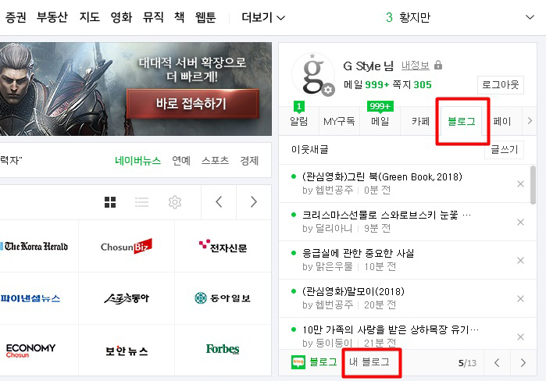
PART 01
01-01. 내 블로그 관리자 모드 접속하는 방법
네이버 메인 화면에서 로그인 하신 다음 내 프로필 영역에 블로그 라는 버튼을 클릭하시면
아래로 이웃새글 알림이 펼쳐 집니다. 그 아래 보시면 내 블로그 메뉴가 있습니다. 이 메뉴를 클릭합니다.

Slide 4
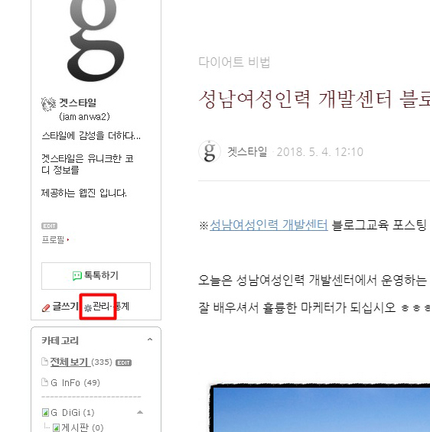
01-02. 내 블로그 관리자 모드 접속하는 방법
그러면 본인 블로그의 메인으로 들어오게 되고 좌측에 보시면 내 프로필이 있고
내 프로필 하단에 보시면 관리라는 버튼이 보이실 겁니다. 관리 메뉴를 클릭합니다.

Slide 5
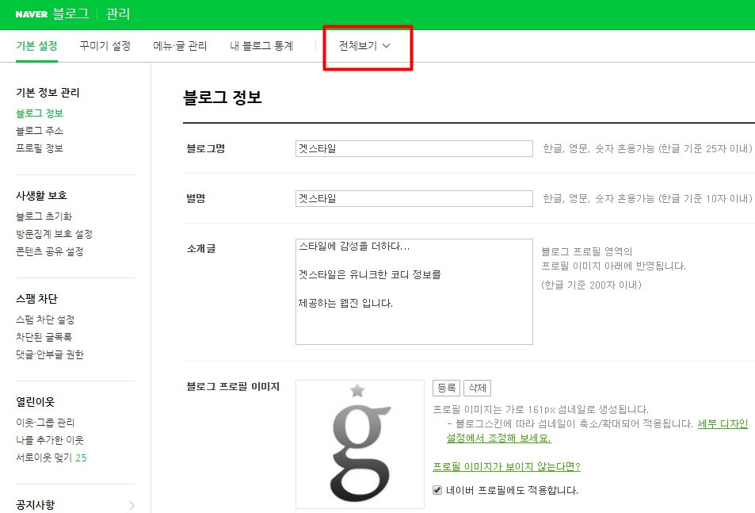
01-03. 내 블로그 관리자 모드 접속하는 방법
관리 메뉴를 클릭하시면 아래의 그림처럼 내 블로그 정보를 수정하는 화면으로 바로 접속하는데요
당황하지 마시고 여기에서 상단 메뉴에서 전체보기 메뉴를 클릭해 줍니다.

Slide 6
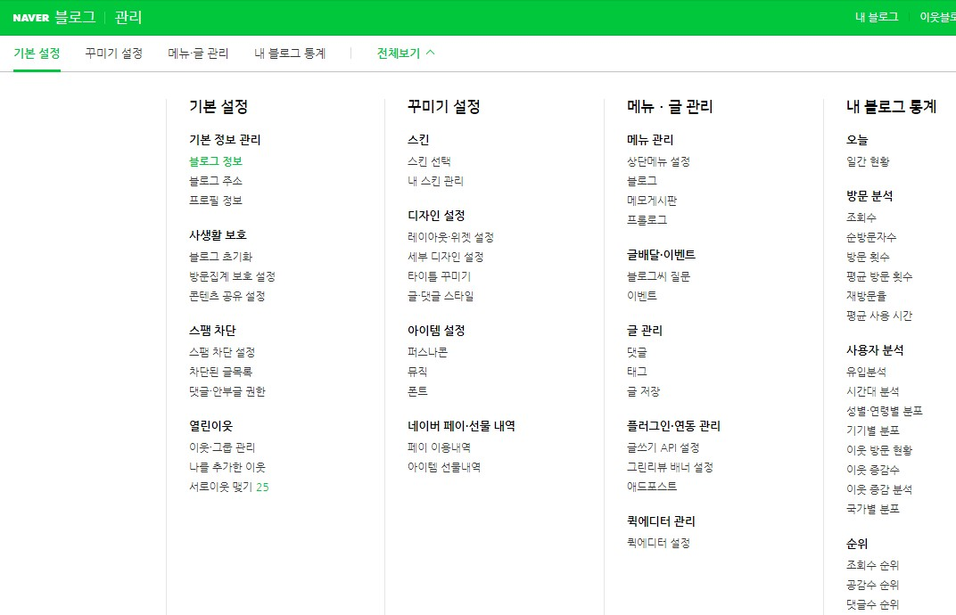
01-04. 내 블로그 관리자 모드 접속하는 방법
그러면 아래의 그림과 같이 관리자 모드의 전체 메뉴가 보이실 겁니다.
이제 여기에서 내가 설정하고 싶은 메뉴를 클릭해서 블로그를 설정해 나가시면 됩니다.

Slide 7
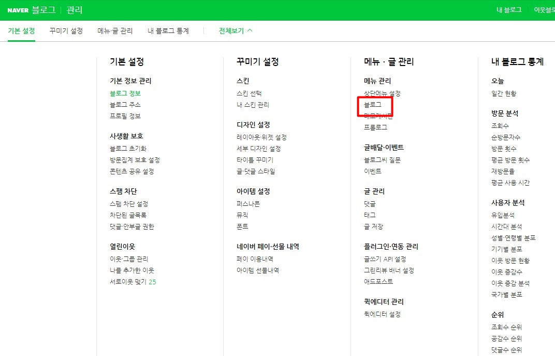
02-01. 블로그 카테고리 설정하는 법
카테고리를 설정하는 방법에 대해서 알아보도록 하겠습니다. 네이버 블로그에서 블로그 꾸미는 방법 중
카테고리를 설정하기 위해서는 관리자 홈에서 메뉴 글 관리 메뉴에서 블로그 메뉴를 클릭해 줍니다.

Slide 8
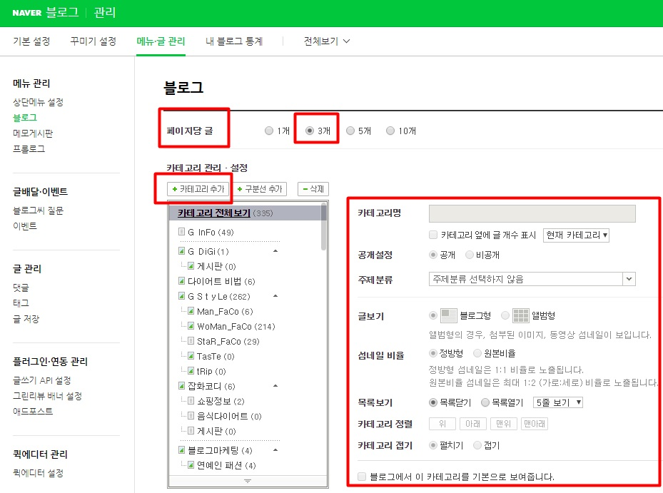
02-02. 블로그 카테고리 설정하는 법
블로그 메뉴를 클릭하면 아래 그림과 같이 카테고리를 설정할 수 있는 화면이 나옵니다.
여기서 각 메뉴별로 블로그 꾸미는 방법 을 알아보도록 하겠습니다.

Slide 9
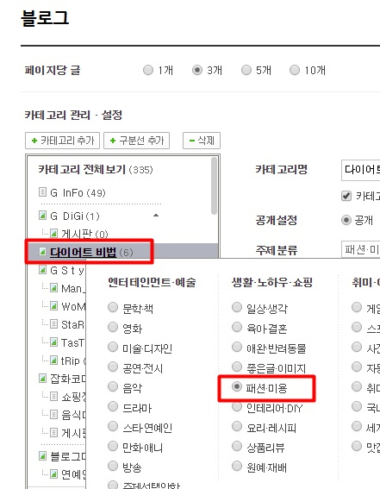
02-03. 블로그 카테고리 설정하는 법
페이지당 글: 페이지당 글은 내 블로그를 손님들이 방문했을 시에
포스트를 세로로 1개만 보여줄지 연달아 3개 5개 10개를 보여줄지를
설정하는 옵션입니다.
카테고리 관리설정: 카테고리 관리메뉴에서는 카테고리추가 버튼을
클릭해주면 새로운 카테고리가 생성됩니다. 그러면 새롭게 생성된 카테고리
메뉴에 새로운 카테고리 명을 입력해 주거나 오른쪽 상단에 카테고리명
입력란에 내가 입력하고 싶은 카테고리명을 입력해 주면 됩니다.
기존의 카테고리에 2단계 카테고리인 하위 카테고리를 생성하고 싶은
경우에는 기존에 생성된 카테고리를 클릭한후 카테고리 추가버튼을
클릭해 주면 됩니다.
공개설정: 공개설정은 해당 카테고리의 공개 유무를 정하는 옵션입니다.
공개하시고 싶지 않은 카테고리는 비공개로 해 놓으시면 됩니다.
주제분류: 주제분류는 해당 카테고리에 작성된 글을 네이버의 특정주제로
분류 되도록 미리 설정하는 옵션입니다. 주제 분류를 클릭한 후에 해당
카테고리에 맞는 주제를 선택해 주면 됩니다.
네이버 블로그가 요즘에 C-RANK 라고 하는 블로그 출처의 신뢰도에 대해
점수를 많이 주는 방식으로 로직이 바뀌었기 때문에 되도록이면 여러가지
주제 보다는 블로그 전체를 하나의 주제로 통일하는 것이 더 유리 합니다.
C-RANK란?
https://blog.naver.com/naver_search/220774795442
위 URL 참고~

Slide 10
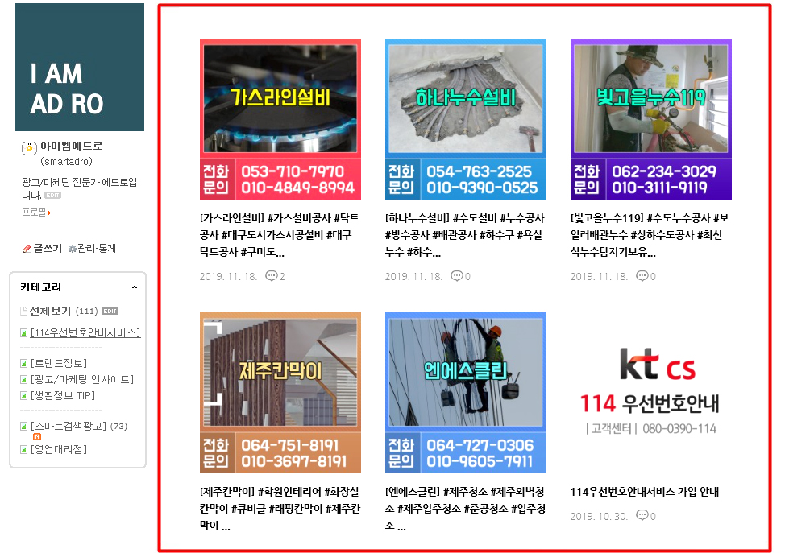
02-04. 블로그 카테고리 설정하는 법
글보기: 블로그 꾸미는 방법 중 글보기 메뉴는 블로그 글 목록을 그냥 텍스트 제목으로만 보여줄 건지 이미지 썸네일이 포함된 미리보기 형태로
보여줄 것인지를 정하는 옵션입니다. 만약 이미지도 미리보기 형태로 보여주고 싶은 경우에는 앨범형 옵션을 선택해 주면 된다. 일반적으로는 블로그형을
많이 사용하지만 요즘에는 비주얼 적으로 보여줘야 되는 업종이 많기 때문에 앨범형도 많이 사용하는 추세 입니다.

Slide 11
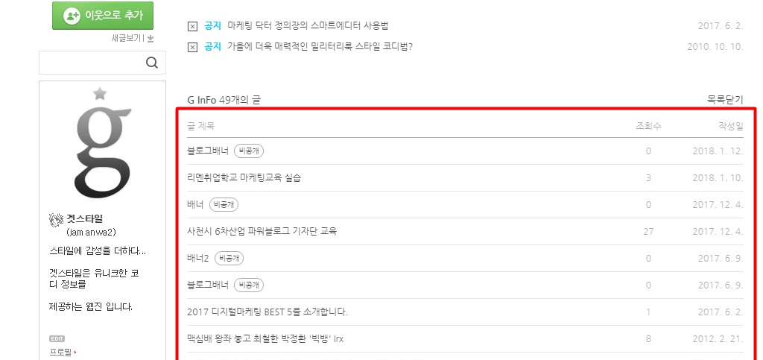
02-05. 블로그 카테고리 설정하는 법
썸네일 비율: 정방형과 원본비율이 있는데요 정방형 썸네일은 1:1 비율로 노출됩니다. 원본비율 썸네일은 최대 1:2 (가로:세로) 비율로 노출됩니다.
목록보기: 블로그 꾸미는 방법 중 목록보기 메뉴에서는 블로그 포스트 상단에 다른 글 목록을 미리 보여줄 것인 것 그냥 한 개의 블로그 포스트만
보여줄 것인지를 정하는 옵션입니다. 만약 내 블로그의 글 위에 항상 몇 개의 다른 글을 보여주고 싶을 때는 목록열기 옵션을 체크해주고 몇 줄 보기
옵션을 클릭해서 몇 줄을 보여 줄지만 선택해 주면 됩니다.
미리보기는 10줄 보기로 선택해 줬더니 아래 그림과 같이 포스트 상단에 글목록이 보여지는 것을 확인 할 수 있습니다.

Slide 12
02-06. 블로그 카테고리 설정하는 법
카테고리 정렬: 카테고리 정렬 메뉴는 카테고리를 아래 위로 손쉽게 이동할 수 있는 메뉴입니다. 카테고리를 이동하고 싶을 때는 이동시키고 싶은
카테고리를 선택해 준 후 오른쪽에 위 아래 맨 위 맨 아래 버튼을 클릭해서 이동시켜 주면 됩니다.
카테고리 접기: 카테고리 접기 메뉴는 하위 카테고리를 보여줄 것이냐 숨길 것이냐 에 대한 설정 옵션입니다. 1단계 카테고리 하위에 생성되어 있는 2단계
카테고리가 너무 길어 블로그 메인 화면에서는 숨기고 싶을 경우 주로 사용하는 옵션입니다. 하위 카테고리가 있는 1단계 카테고리를 선택해 준 후 접기
옵션을 클릭해 놓으면 메인 화면에서는 2단계 카테고리가 보여지지 않고 상위 1단계 카테고리를 클릭할 경우에만 보여지게 됩니다.
블로그에서 이 카테고리를 기본으로 보여줍니다: 이 옵션은 내 블로그 메인 화면에 특정 카테고리의 글을 주로 노출하고 싶을 때 설정하는 옵션입니다.
노출시키고 싶은 카테고리를 선택한후 해당옵션을 체크해 주면 해당 카테고리의 글이 내 블로그의 메인 화면에 노출됩니다.
블로그 꾸미는 방법 중 이 기능을 잘 활용하면 메인 화면을 내가 디자인한 메뉴들로 노출 시키는 것도 가능합니다.

Slide 13
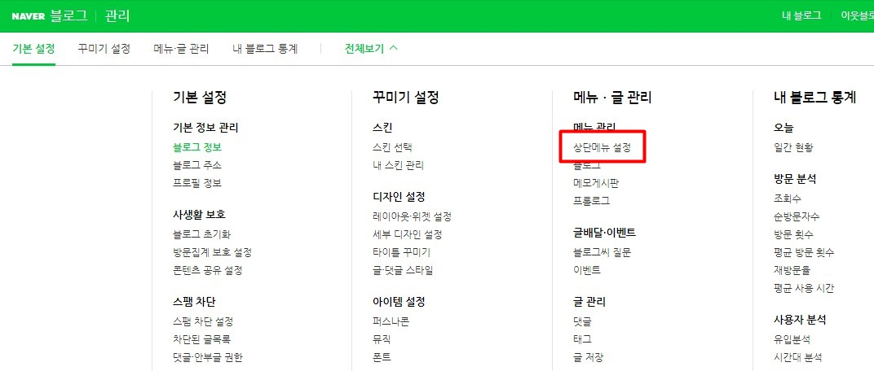
03-01. 상단메뉴 설정하는 방법
네이버 블로그 꾸미는 방법 중 네이버 블로그의 상단메뉴를 설정하는 방법에 대해서 알아보도록 하겠습니다.
블로그 꾸미는 방법 중 상단메뉴는 그다지 큰 부분은 아니지만 자주 사용하는 메뉴를 설정하는 부분이므로
비중이 그리 낮다고 할 수도 없습니다. 네이버 블로그의 상단메뉴를 설정하려면
먼저 관리자 홈 에서 ‘메뉴 글 관리’ > ‘상단메뉴 설정’ 을 클릭해 줍니다.

Slide 14
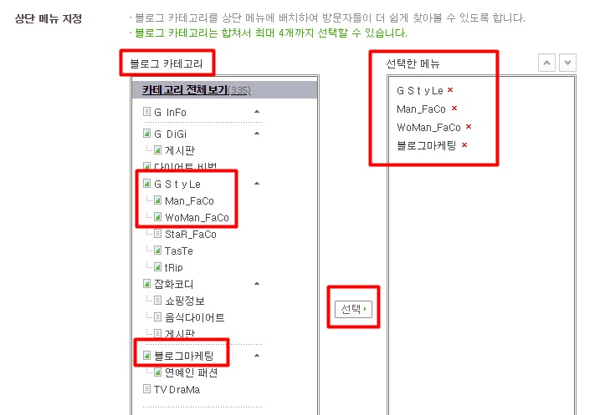
03-02. 상단메뉴 설정하는 방법
상단메뉴 설정 화면으로 들어오면 그림과 같이 좌측에는 나의 네이버 블로그의 카테고리가 나오고 오른쪽에는
선택한 메뉴가 나옵니다. 좌측의 블로그 카테고리 중에 내 블로그의 상단메뉴로 지정할 카테고리를 클릭해준 후
가운데 ‘선택’ 버튼을 클릭해 주면 오른쪽에 선택한 메뉴에 내가 선택한 카테고리 목록이 뜹니다.
상단메뉴에는 4개의 카테고리만 지정 할 수가 있습니다.

Slide 15
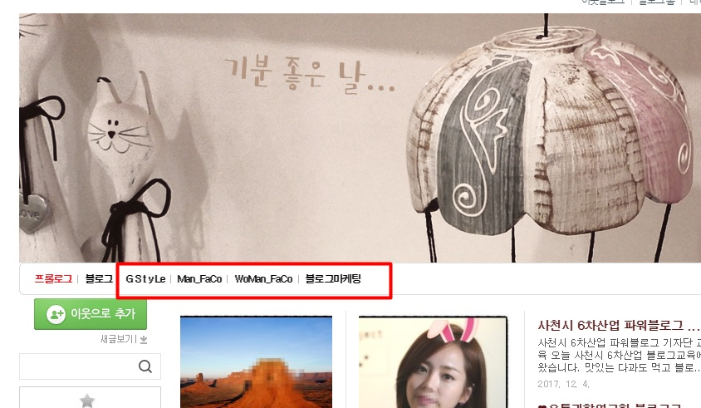
03-03. 상단메뉴 설정하는 방법
위의 그림과 같이 상단메뉴로 지정해 할 카테고리를 설정해 주면 내 네이버 블로그 메인 화면에서 상단메뉴로
지정된 것을 확인할 수가 있습니다.

Slide 16
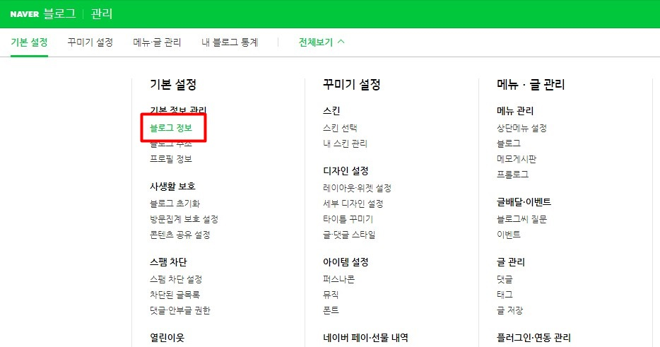
04-01. 블로그정보 설정하는 방법
블로그정보는 말 그대로 내 블로그의 프로필 영역을 설정하는 옵션 입니다.
먼저 관리자메뉴 홈에서 블로그정보 메뉴를 클릭해 줍니다.

Slide 17
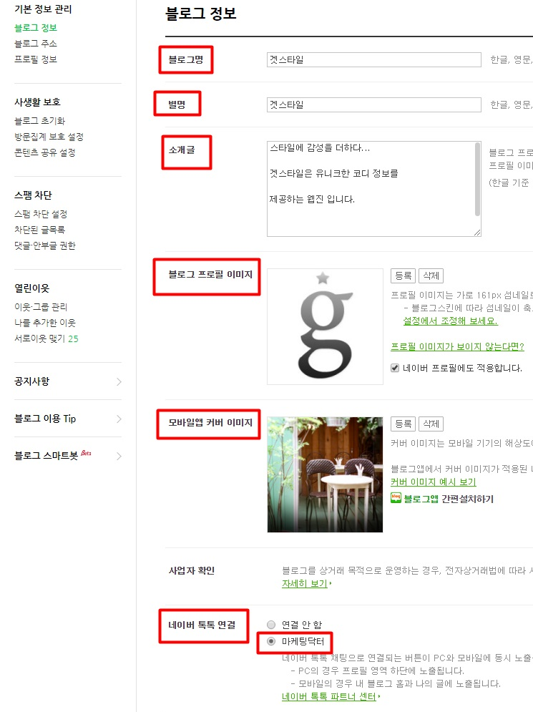
04-02. 블로그정보 설정하는 방법
그러면 그림과 같이 차례대로 블로그명 등을 설정하는 메뉴와
입력 칸이 나오는데요 순서대로 설명해 드리겠습니다.
블로그명: 내 블로그 타이틀에도 표시되고 검색 노출 시 표시되는 블로그의
이름 입니다.
별명: 내가 글을 작성하거나 다른 블로그에 댓글 등을 달 때 표시되는
내 블로그의 닉네임 입니다.
소개글: 블로그 프로필 영역에 표시되는 소개 문구들 입니다.
블로그 프로필 이미지: 내 블로그 프로필 영역에 표시되는 이미지 이구요.
일반적으로 내사진이나 브랜드 로고로 많이 세팅합니다.
모바일 앱 커버 이미지: 내 블로그를 모바일에서 접속했을 때 보여지는
타이틀 이미지 이구요. 여기에 전화번호난 내 블로그의 로고혹은 매장이
있을 경우 매장 사진 등을 편집해서 설정하는 경우가 많습니다.
네이버 톡톡 연결: 네이버 톡톡 은 별도로 네이버 톡톡 서비스에 가입하게 되면
연동이 가능해 지는 옵션 이고요 네이버 톡톡 은 블로그에서도 즉시 문의
상담을 받을 수 있는 문의 상담 전용 메신저 같은 서비스 라고 보시면 됩니다.

Slide 18
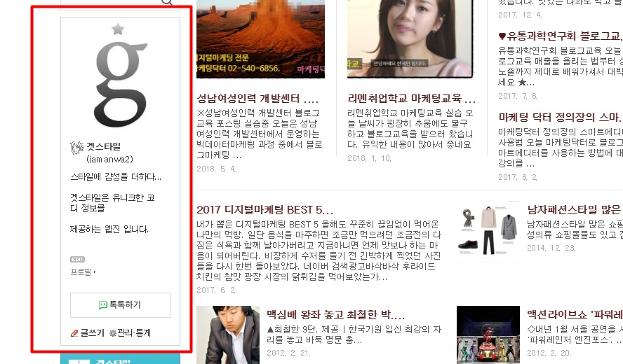
04-03. 블로그정보 설정하는 방법
그림은 위에서 설정한 블로그정보가 세팅 된 모습입니다.

Slide 19
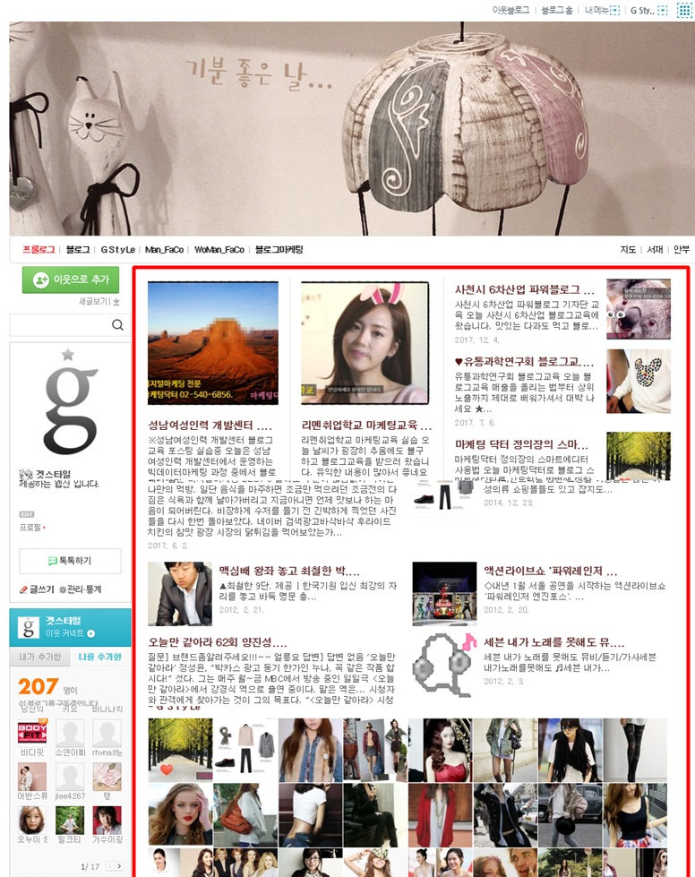
05-01. 내 블로그 프롤로그 화면 설정하는 방법
블로그 꾸미기 방법 중에서 프롤로그 화면은 블로그의
메인 화면에 해당한다고 보시면 됩니다.
블로깅을 하다 보면 그림과 같은 메인 화면을 구성하고
있는 블로그를 많이들 보셨을 겁니다.
저렇게 자신의 블로그의 메인 화면을 웹진처럼 구성하는
메뉴가 바로 프롤로그 메뉴입니다.

Slide 20
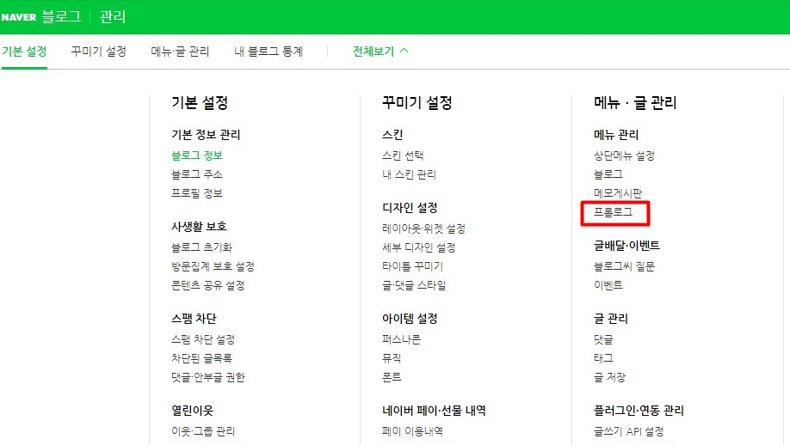
05-02. 내 블로그 프롤로그 화면 설정하는 방법
먼저 관리자 홈 메뉴에서 메뉴 글관리 메뉴에서 프롤로그 메뉴를 클릭해 줍니다.

Slide 21
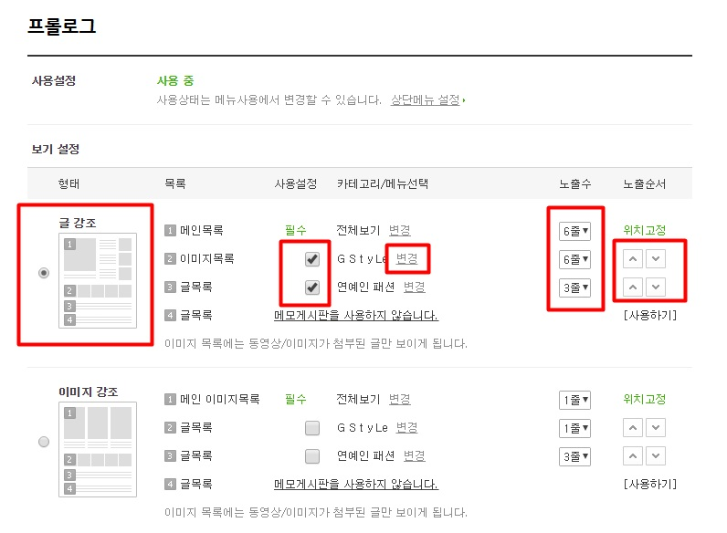
05-03. 내 블로그 프롤로그 화면 설정하는 방법
프롤로그 메뉴를 클릭하면 프롤로그의 세부설정을 할 수 있는 메뉴 옵션들이 나옵니다.

Slide 22
05-04. 내 블로그 프롤로그 화면 설정하는 방법
네이버 블로그의 프롤로그 형태는 크게 두가지로 나뉘는데
글 강조 : 이미지와 함께 글 내용의 일부가 미리보기로 노출되는 형태
이미지 강조형 : 이미지와 제목만 노출되는 블로그 꾸미기 형태
목록 : 목록은 각 글목록별로 노출되는 위치입니다.
좌측에 미리보기 형태로 표시가 되어 있으므로 숫자의 위치로 파악할 수가 있습니다.
사용설정 : 해당 목록을 노출시킬 것인지 여부를 체크해 주는 옵션입니다.
카테고리/메뉴선택 : 각 목록별로 특정 카테고리를 지정해 줄 수가 있습니다.
예를 들어 메인 목록에 특정 카테고리를 노출 시키고 싶을 때는 변경 버튼을 클릭해준 후 특정 카테고리를
선택해 주면 됩니다.
노출수 : 노출 수는 각 목록별로 몇 줄을 노출시킬 것인지를 지정해 주는 옵션입니다.
노출순서 : 노출순서는 각 목록아이템의 위치를 바꿀 수가 있는 옵션입니다.
특정목록을 아래로 내리거나 위로 올리고 싶을 때는 오른쪽에 있는 아래위 버튼을 클릭해서 옮기면 됩니다.

Slide 23
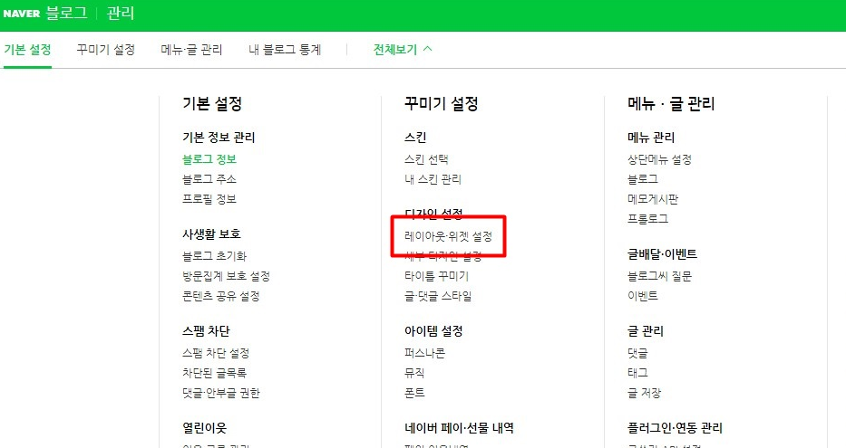
06-01. 레이아웃 위젯 설정하는 방법
네이버 블로그 꾸미는 방법 중 레이아웃 위젯 설정 메뉴는 블로그의 전체적인 메뉴 배치 등을 담당하는 곳입니다.
먼저 관리자 홈 메뉴에서 꾸미기 설정 메뉴의 레이아웃 위젯 설정 메뉴를 클릭해 줍니다.

Slide 24
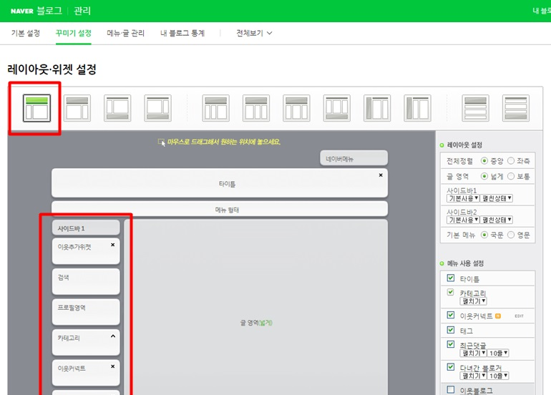
06-02. 레이아웃 위젯 설정하는 방법
레이아웃 위젯 설정 메뉴를 클릭하면 내 블로그의 레이아웃 구조가 나옵니다.
여기에서 가장 먼저 상단에 여러가지 기본 레이아웃 형태에서 내 블로그의 기본 레이아웃으로 설정할
레이아웃 형태를 클릭해 줍니다. 아래 그림과 같이 왼쪽에 사이드바가 있는 형태를 지정해준 예 입니다.

Slide 25
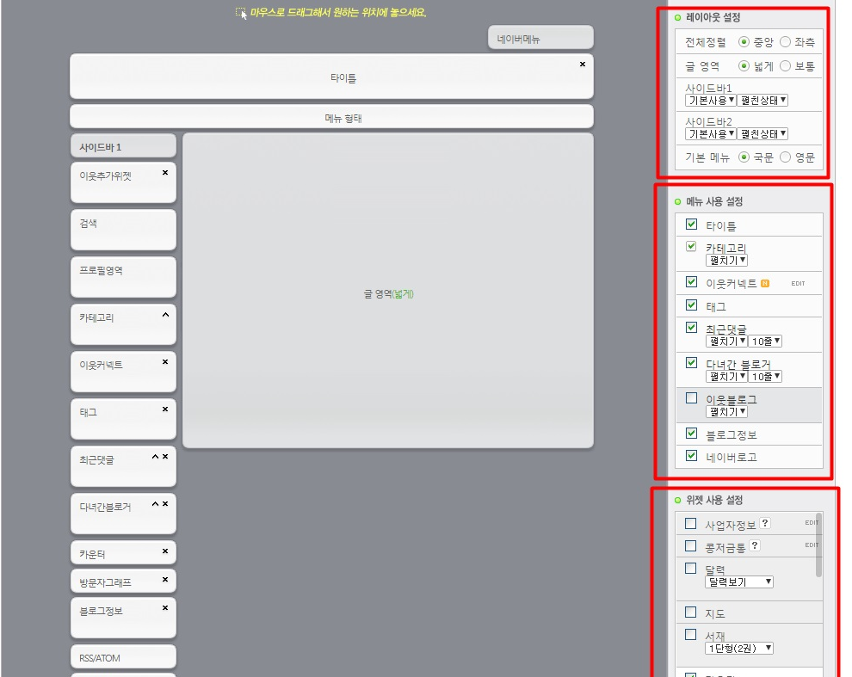
06-03. 레이아웃 위젯 설정하는 방법
기본 레이아웃 설정이 끝났으면 사이드바의 각 메뉴를 설정하는 옵션이 보일 것입니다.

Slide 26
06-03. 레이아웃 위젯 설정하는 방법
* 레이아웃 설정
전체 정렬 : 전체 정렬은 중앙과 좌측 두가지가 있는데 PC 화면에서 보여지는 레이아웃 형태가 좌측에 밀착된 형태인지
중앙에 정렬된 형태인지를 지정해 주는 옵션입니다. 중앙으로 해 놓길 권유 드립니다.
포스트영역 : 포스트 영역은 보통으로 지정해 놓으면 됩니다.
사이드바 : 접기 옵션이 있지만 추천하지 않습니다. 기본사용에 펼친 상태로 해놓는 것이 좋습니다.
기본메뉴 : 기본메뉴는 내 블로그의 사이드바에 있는 카테고리나 태그 최근 댓글 최근방문자 등의 메뉴를 한글 메뉴로 보여줄지
영어메뉴로 보여줄지를 지정하는 옵션입니다. 예를 들어 카테고리 메뉴를 영어로 지정해 놓을 경우에는 category 로 보여지게 됩니다.
* 메뉴사용설정
타이틀 : 타이틀 메뉴는 블로그 가장 상단에 이미지나 블로그 제목이 들어가 있는 영역입니다.
타이틀 옵션을 체크해제 하면 타이틀 영역이 안 보여지게 됩니다.
카테고리 : 카테고리 메뉴는 펼치기와 접기 두가지 옵션 메뉴만 가능한데 펼치기를 추천합니다.
접기로 해 놓을 경우에 방문자가 내 블로그에 방문 시 카테고리 메뉴항목만 보이고 그 안에 카테고리들이 안 보여지게 됩니다.
방문자가 카테고리를 보기 위해서는 카테고리 메뉴를 한번 클릭해 줘야 카테고리가 보여지므로 방문자 입장에서는 불편합니다.
따라서 카테고리는 펼치기를 기본옵션으로 할 것을 추천합니다.

Slide 27
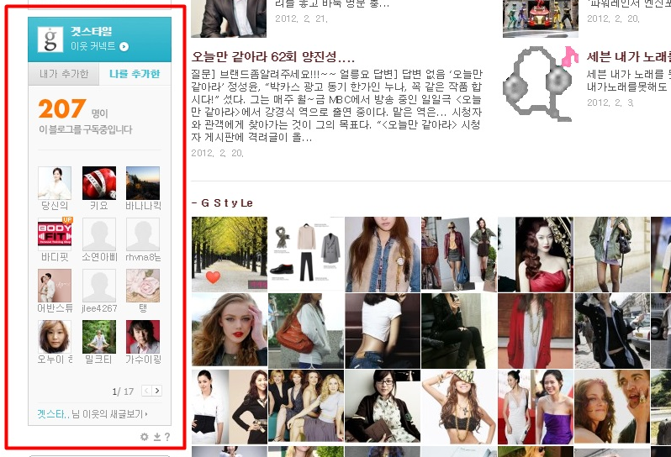
06-04. 레이아웃 위젯 설정하는 방법
이웃 커넥트 : 이웃 커넥트 메뉴는 내 블로그의 이웃현황을 보여주는 위젯을 사이드바에 노출시킬지 여부를 묻는 옵션입니다.
노출시키고 싶다면 체크해 놓으면 됩니다. 이웃 커넥트의 위젯은 아래 그림처럼 보여지게 됩니다.

Slide 28
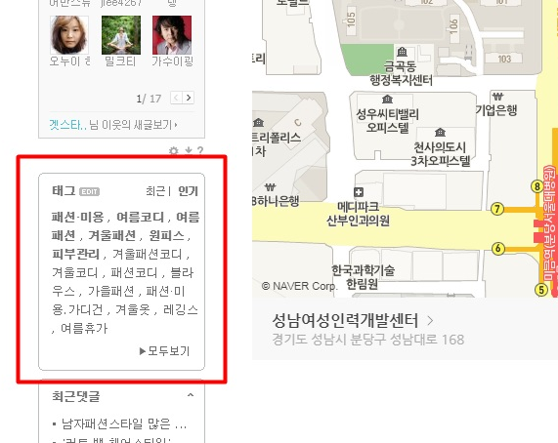
06-05. 레이아웃 위젯 설정하는 방법
태그 : 내가 블로그에서 사용한 태그를 모아서 보여주는 메뉴입니다.
체크해 놓으면 태그가 블로그 메인 사이드바에 노출됩니다.

Slide 29
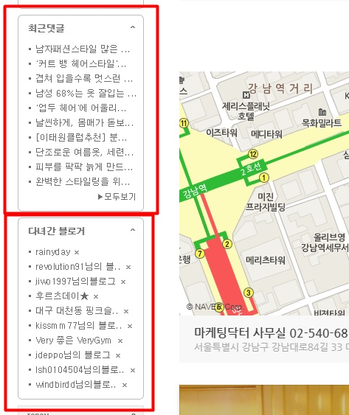
06-06. 레이아웃 위젯 설정하는 방법
최근댓글 : 최근 댓글 메뉴는 내 블로그에 달린 댓글을
최근순으로 사이드바에 노출시켜 주는 메뉴입니다.
체크를 해 놓으면 최근 댓글 메뉴가 사이드바에 나옵니다.
펼치기 접기 두가지 옵션 중 펼치기를 권유합니다.
펼치기와 접기는 블로그 메인 화면에 접속했을 때
해당메뉴의 내용까지 보여주며, 메뉴항목만 보여주면
접기 상태인 것입니다. 그리고 그 옆에 몇 줄을 보여줄지는
몇 개를 보여줄지를 선택하는 옵션입니다.
만약 최근 댓글 5개를 보여주고 싶을 때는 5줄을 선택해
주면 됩니다.
다녀간 블로거 : 다녀간 블로거 메뉴는 내 블로그를
방문한 블로거의 목록을 보여주는 항목입니다.
다녀간 블로거 메뉴도 마찬가지로 접기 펼치기가 있는데
펼치기로 해 놓고 몇 줄을 보여줄지도 지정해 놓으면 됩니다.

Slide 30
PART 02
07. 제목설정 방법
[제목 입력 예시]
﻿[가스라인설비] #가스설비공사 #닥트공사 #대구도시가스시공설비 #대구닥트공사
#구미도시가스시공설비 #대구가스설비공사 #구미가스설비공사 #가스설비
제목에는 업체명 ‘[가스라인설비]’ 와 같이 특수문자로 구분해서 작성해야 키워드와 구분이 됩니다.
업체를 알릴 수 있는 키워드는 ‘#(샵)’붙여서 넣어줍니다.
제목은 업체명과 키워드를 포함해서 총 100자를 넘길 수 없습니다.
키워드는 일반적인 키워드와 업체만의 특색 있는 키워드를 작성해야 노출에 유리합니다.

Slide 31
08. 썸네일 만들기
[썸네일 예시]
가로 : 930px
세로 : 900px
로 크게 만들어 줍니다.
썸네일은 게시물에 대표 이미지로 블로그 목록이나 네이버에 노출되는 이미지를 말합니다.
썸네일 에는 간단하게 ‘업체명, 대표전화, 휴대전화’를 넣어줍니다.
목록에 작게 노출 되는 이미지 이므로 너무 많은 정보가 들어가면 가독성이 떨어집니다.
배경은 단색이나 그라데이션으로 시선을 끌 수 있는 선명한 색상을 사용하고 전화번호는 흰색으로 눈에 띄게 넣어주고 업체 대표 이미지 위에 업체명을 구분 할 수 있는 색상을 선택해서 넣어줍니다.
블로그 이미지 제작이 어려우실 경우 ‘http://webnamu.co.kr’ 웹나무 > 유지보수 신청에 ‘업체명, 이미지, 전화번호, 휴대전화＇ 등을 올려 주시면 제작지원 해드릴 예정입니다.

Slide 32
09. 업체소개 작성
[업체소개 작성 예시 – 폰트컬러 : #000000 ,폰트사이즈 : 19px]
﻿가스라인설비는 뛰어난 기술력과 최선을 다하는 마음가짐으로
대구, 구미지역에 완벽한 가스시공설비를 목표로 하고 있습니다.
여러분이 안심하고 사용할 수 있는 도시가스설비를 위해서 항상 최선을 다하겠습니다.
앞으로도 따뜻한 관심과 성원을 부탁 드립니다.
감사합니다.
﻿
업체소개는 5줄 내외로 짧고 간결하게 작성하고 인사말과 주요업무 등으로 구성합니다.
업체소개 內 ‘가스라인설비, 가스시공설비, 도시가스설비’ 와 같이 키워드가 될 단어를 같이 넣어 주시면 좋습니다.
키워드가 될 단어는 띄어쓰기 없이 작성합니다.

Slide 33
10. 태그 작성
[태그 작성 예시 – 폰트컬러 : #ff0000 ,폰트사이즈 : 19px]
#가스설비공사 #닥트공사 #대구도시가스시공설비 #대구닥트공사
#구미도시가스시공설비 #대구가스설비공사 #구미가스설비공사 #가스설비
태그는 제목에 작성하신 키워드와 동일하게 작성하시면 되고
태그 작성시 ‘#’ 을 붙여 주시면 자동으로 태그로 활성화 됩니다.
태그가 될 단어는 띄어쓰기 없이 작성합니다.
태그는 최대 10개 정도가 적당하며 그 이상일 경우 노출이 제한됩니다.
태그는 상단, 하단 등 콘텐츠 內 중복으로 2회 정도 삽입해줍니다.

Slide 34
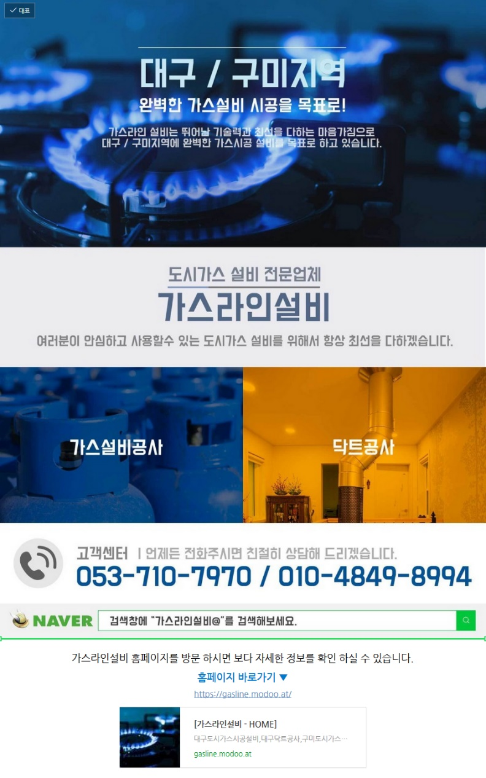
11. 홈페이지 바로가기 생성
[홈페이지 바로가기 예시]
고객님께 제작해 드린 ‘네이버모두’나
보유하고 계신 홈페이지를 캡처해서 이미지를 넣어줍니다.
가스라인설비 홈페이지를 방문 하시면
보다 자세한 정보를 확인 하실 수 있습니다.
홈페이지 바로가기 ▼
https://gasline.modoo.at/
제작해 드린 ‘네이버모두’ 홈페이지를 캡쳐 하신 후 넣어줍니다.
삽입한 이미지 하단에 홈페이지 주소를 입력하시면 자동으로 바로가기가 생성됩니다.
링크, 전화번호와 같이 클릭할 수 있는 컨텐츠는 블루 색상으로 해주면 직관적이고 좋습니다.

Slide 35
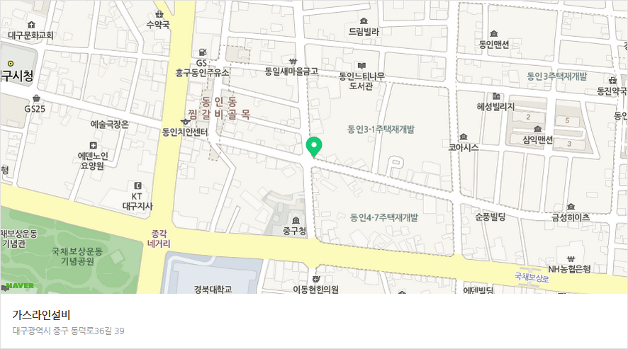
12. 업체정보 작성
[업체정보 작성 예시]
﻿﻿[가스라인설비]
☎ 053-710-7970, 010-4849-8994
대구광역시 중구 동인동 3가
‘[업체명]’을 특수문자로 구분해서 작성해 줍니다.
전화번호는 대표전화, 휴대전화를 모두 입력해 주시고 블루 색상으로 작성해 줍니다.
주소는 짙은 초록색으로 작성해서 전화 번호와 구분해 줍니다.
‘장소’ 버튼을 클릭 하시고 주소를 입력하시면 ‘네이버지도’를 삽입 하실 수 있습니다.

Slide 36
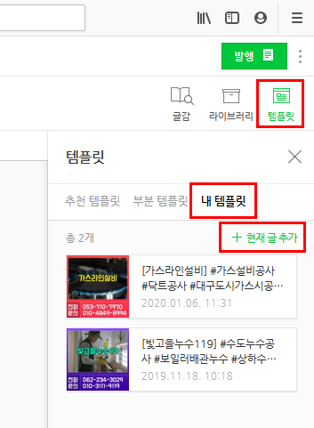
13. 내 템플릿 추가 및 발행
[내 템플릿 추가 예시]
템플릿 > 내 템플릿 > +현재 글 추가
블로그 작성 우측 ‘[템플릿]’ 버튼을 클릭합니다.
‘[템플릿]’ 클릭 후 ‘[내 템플릿]’ 을 클릭 합니다.
‘+ 현재 글 추가’ 버튼을 클릭 하시면 작성하신 글이 내 템플릿으로 추가 되고 추후 글 작성시 쉽게 불러와서 글을 작성 하실 수 있습니다.
모든 글을 작성 하셨다면 ‘발행’버튼으로 글작성을 완료합니다.

Slide 37
감사합니다.

